Slide 1
для детей
Учитель-логопед МБОУ ОШ№2 Франк Елена Витальевна

Slide 2
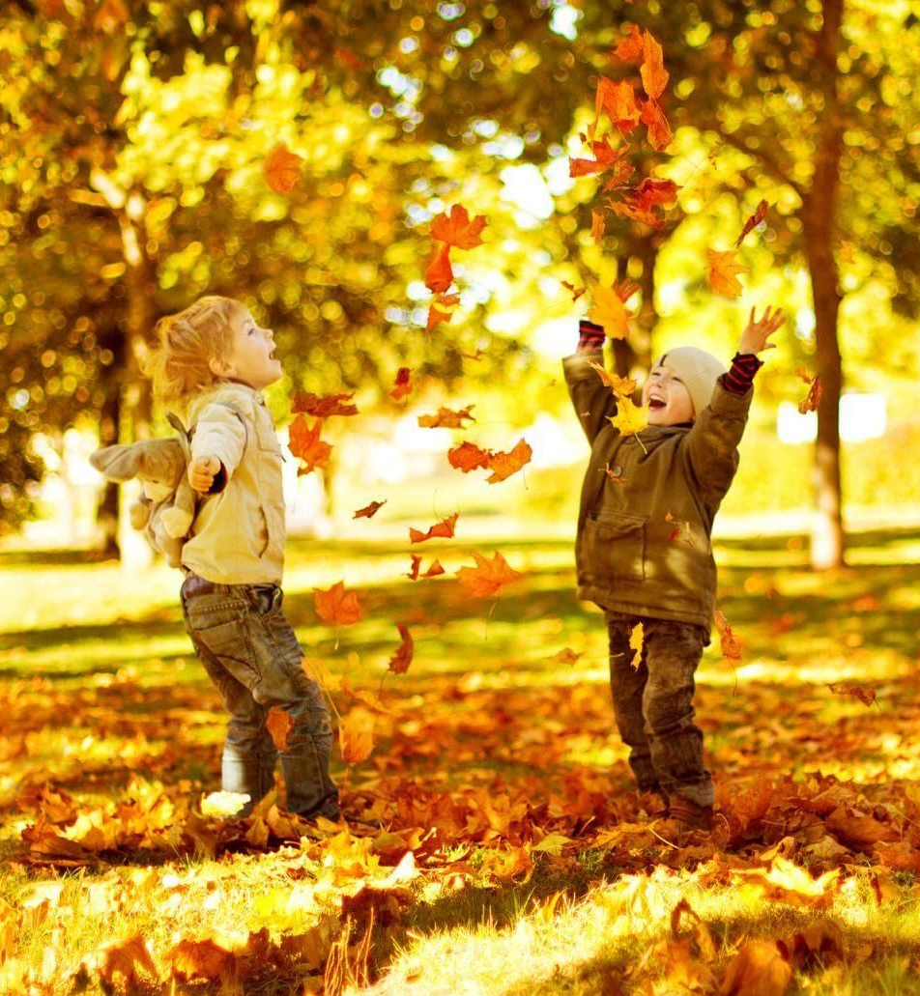
Вот и наступила прекрасная пора – ОСЕНЬ! Отправляйтесь на прогулку в парк, в лес и в погожие деньки листопада, и в пасмурные дни. Обращайте внимание ребенка на изменения в природе с приходом осени.
Гуляя по парку наблюдайте, прислушиваясь к звукам вокруг: к шуршанию листвы под ногами, щебетанию птиц. Во время прогулки обращайте внимание на отдельные детали окружающего мира.

Slide 3
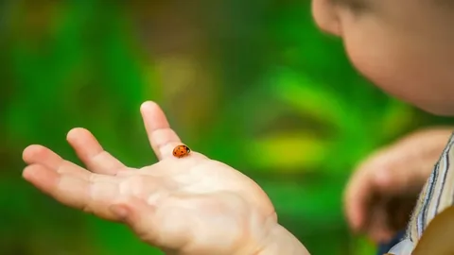
Возьмите в руку листик, посадите на ладонь божью коровку, проведите ручкой ребенка по коре дерева. Проговаривайте всё, что вы рассматриваете, отмечайте словами признаки и свойства.
Повторите с ребенком приметы осени:

Slide 4
Стало холодно, дуют сильные ветры, идут холодные моросящие дожди.
Листья на деревьях краснеют, желтеют и опадают.
Начался листопад.
Исчезли насекомые.
Собираются в стаи и улетают на юг птицы.
Дни стали короче, а ночи длиннее.
С полей и из садов убирают урожай.
Люди стали теплее одеваться.

Slide 5
Предложите ребенку продолжить ряд:
Листья осенью какие? (большие, маленькие, осенние, красные, жёлтые, золотые, яркие, зелёные, коричневые, разноцветные, опавшие, сухие, лёгкие, невесомые).
Небо какое? (чистое, голубое, тёплое, серое, низкое, хмурое, облачное, пасмурное).
Ветер какой? (слабый, сильный, порывистый, южный, тёплый, ласковый, северный, злой, холодный).

Slide 6
Солнце поздней осенью какое? (осеннее, холодное, неласковое, грустное).
Дождь осенью какой? (мелкий, холодный, моросящий, сильный, ливневый, затяжной, ледяной).
Осень какая? (ранняя, тёплая, солнечная, золотая, яркая, цветистая, разноцветная, поздняя, глубокая, дождливая, холодная, переменчивая, непостоянная).

Slide 7
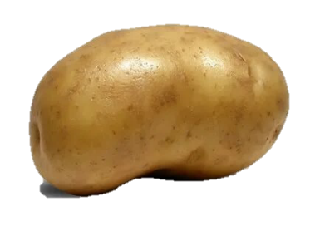
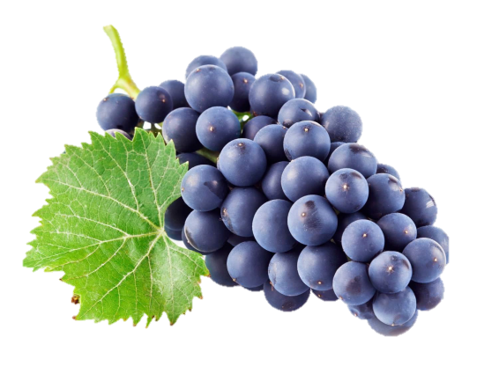
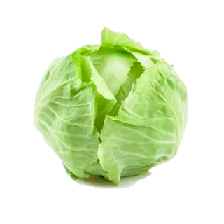
Игра «Доскажи словечко»
Ход игры: взрослый читает, а ребенок добавляет слова.
Здесь весною было пусто, летом выросла…(капуста).
Собираем мы в лукошко очень крупную …(картошку).
От дождя земля намокла – вылезай, толстушка …(свёкла).
Из земли – за чуб плутовку тянем сочную …(морковку).
Помогает деду внук – собирает с грядок …(лук).
Просит дедушка Федюшку: – собери ещё …(петрушку).
Вот зелёный толстячок – крупный, гладкий …(кабачок).
А теперь пойдём мы в сад, там созрел уж …(виноград).
Очень сочны и красивы выросли на ветках …(сливы).
Для Ванюши и Катюши соберём в корзину …(груши).

Slide 8
Мимическая игра «Осень»
Изобразить Раннюю Осень. У Ранней Осени легкая поступь, весе лое лицо. Она радостная, щедрая, добрая, красивая. Изобразить Позднюю Осень. Поздняя Осень грустная, печальная, Зимой гони мая. Изобразить плачущую Осень.
Наше настроение: Показать, какое у вас настроение в яркий, солнечный осенний и в дождливый, хмурый осенний день.
Увидели гриб-сморчок. Сморщить лицо. Показать, как вы уди вились, увидев огромный мухомор. Вытянуть лицо и раскрыть рот. Поднимать и опускать брови. При поднимании бровей глаза широ ко раскрываются, при опускании — почти закрываются.
Любуемся красивым нарядом Осени: «О-о-о, о-о-о, о-о-о!» Увидели большой гриб и удивились: «О-о-о-о-о!» Нашли червивый гриб, огорчились: «Ах-ах-ах!

Slide 9
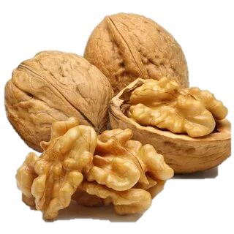
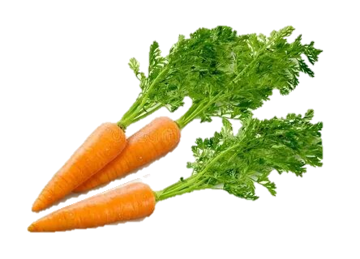
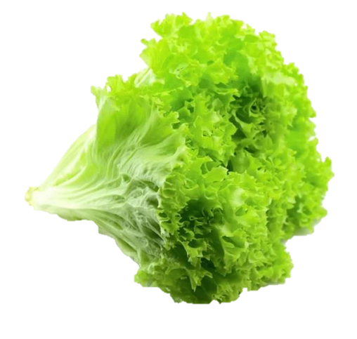
Игра: «Я придумываю цвет»
Названия некоторых цветов происходят от названия слов – предметов. Давай придумаем названия цветов вместе.
Салат (цвет какой?) – салатный.
Брусника (цвет какой?) – брусничный.
Свекла (цвет какой?) – свекольный.
Орех (цвет какой?) – ореховый.
Морковь (цвет какой?) – морковный.
Слива (цвет какой?) – сливовый.

Slide 10
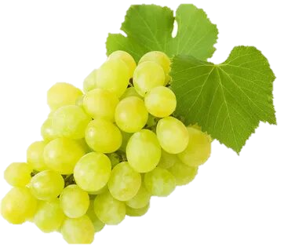
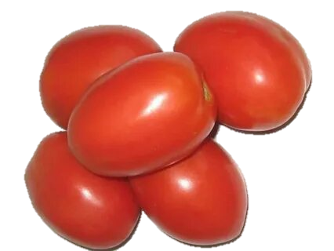
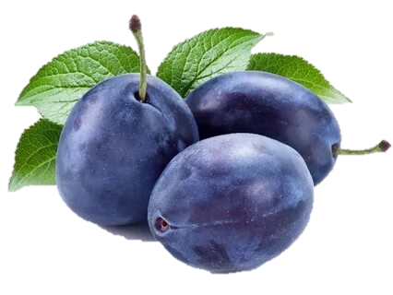
Игра: «Какие бывают соки»
Как эти соки называются?
Сок из яблок – яблочный.
Сок из винограда – виноградный.
Сок из моркови – морковный.
Сок из томатов – томатный сок.
Сок из огурцов – огуречный сок.
Сок из слив – сливовый сок.
Сок из капусты – капустный сок.
Сок из картофеля – картофельный сок.
Сок из клюквы - …
Сок из груш - …

Slide 11
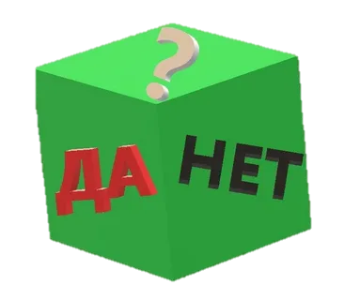
Игра «Да - нет»
Слушать рифмованные вопросы и соответственно смыслу давать положительные или отрицательные ответы.
Вспоминай приметы осени и дайте правильный ответ: «Да или нет»Осенью растут цветы? (Нет)
Осенью растут грибы? (Да)
Жаркий ветер прилетает? (Нет)
Туманы осенью плывут? (Нет)
Ну, а птицы гнезда вьют? (Нет)
К нам букашки прилетают? (Нет)
Звери норки закрывают? (Да)

Slide 12
Урожай люди собирают? (Да)
Птичьи стаи улетают? (Да)
Часто – часто идут дожди? (Да)
Достаем мы сапоги? (Да)
Солнце светит очень жарко? (Нет)
Можно детям загорать? (Нет)
Ну, а что же надо делать – шорты, шляпки надевать? (Нет)
Или лучше в теплой куртке погулять по переулку? (Да)
Осень, осень подожди, ты от нас не уходи.
Ведь холодная зима нам пока что не нужна. ДА? ДА!

